Slide 1



公斤扳手的使用
Principles of Electronic Control Air Suspension
北方国际教育集团

Slide 2


01
公斤扳手的种类
目 录
02
使用方法
contents
03
注意事项

Slide 3

01
公斤扳手的种类

Slide 4
为什么使用公斤扳手？
在维修紧固汽车零部件的时候，对于扭矩的大小要求是比较严格的，尤其是针对一些高档车辆，使用大量的铝制部件，如果扭力过大，容易损坏螺栓与部件。

Slide 5
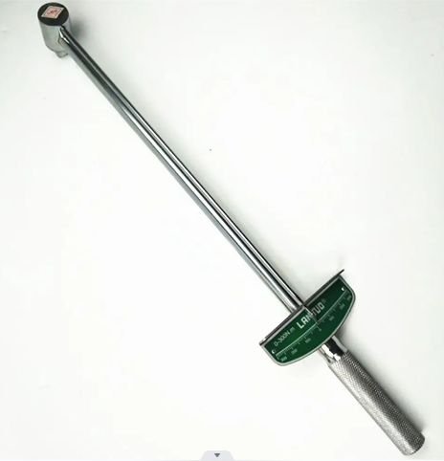
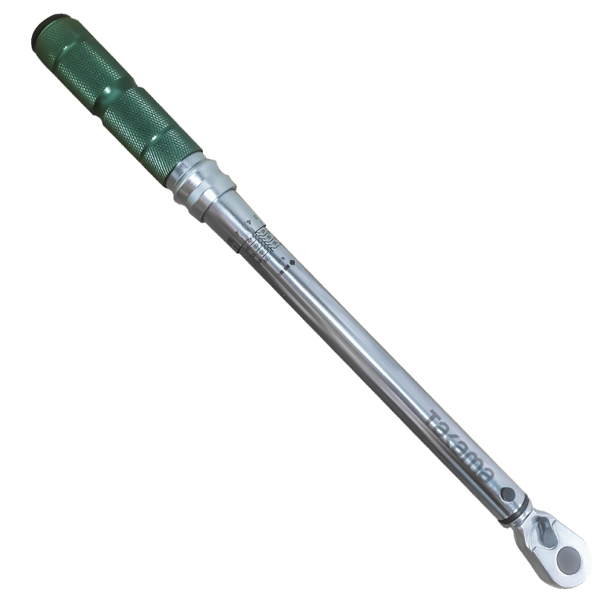
公斤扳手的种类
常见的额公斤扳手主要有两种。一种是普通式的，一种是预制式，也就是可调式的公斤扳手。
讲解话术：常见的公斤扳手，在下方有一个刻度盘，在紧固螺栓的时候，使用扭力的大小可以通过刻度盘读出来，但是这种公斤扳手的误差比较大，容易损坏部件。所以就有了可调式的公斤扳手。可调式的公斤扳手，当要紧固螺栓的时候，可以根据维修资料查找出需要紧固螺栓的扭力大小，然后再调节它的数据就可以使用了，这样就不会存在误差了。
普通式
可调式

Slide 6
02
使用方法

Slide 7
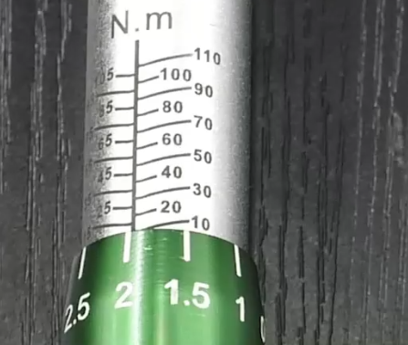
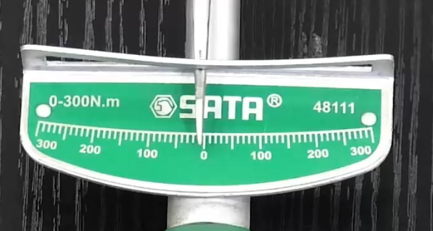
使用的讲解：1：选择合适扭力大小的公斤扳手
2：根据维修手册查找锁紧固螺栓的公斤数值
3：调整公斤扳手的扭力数值
4：紧固螺栓
普通型
可调型

Slide 8
03
注意事项

Slide 9
注意的事项：1：使用完毕后 将扭矩数值调到最小，以免降低内部的调整弹簧的寿命
2：精度比较高，不能加接力杆
3：不能松较大的螺栓，以免损坏公斤扳手

Slide 10
感谢您的聆听
Thank you for listening
北方国际教育集团

